Slide 1
ИИ-агент, который слышит
повторяющиеся просьбы пользователей
Из техподдержки — в продуктовые команды: проверенные сигналы без дополнительной нагрузки на поддержку
Intelligence Cup 2026 · кейс «Газпром нефти» · Искусственный интеллект

Slide 2
ПРОБЛЕМА
Каждый видит 1–2 обращения. Сумму не видит никто
≈ 40
2 канала
0 ч
менеджеров поддержки на всех продуктах в охвате агента (кейс, стр. 4)
звонки с записью и единое окно с файлами и картинками; хранение 1 год
должно добавиться поддержке — главное требование кейса
Так выглядит повтор в «Вебнефти» (примеры кейса, стр. 6):
«Не приходит код-смс для восстановления пароля»
«В личном кабинете нельзя забронировать электронную очередь — ошибка 404»
«Кнопка «Далее» горит синим, но ни в одном браузере не реагирует»
Критичное уже уходит в разработку. Теряются некритичные повторы — пожелания и неудобства, по одному у каждого менеджера.
Intelligence Cup 2026 · «Газпром нефть» · ИИ-агент «поддержка → продукт»
2 / 10

Slide 3
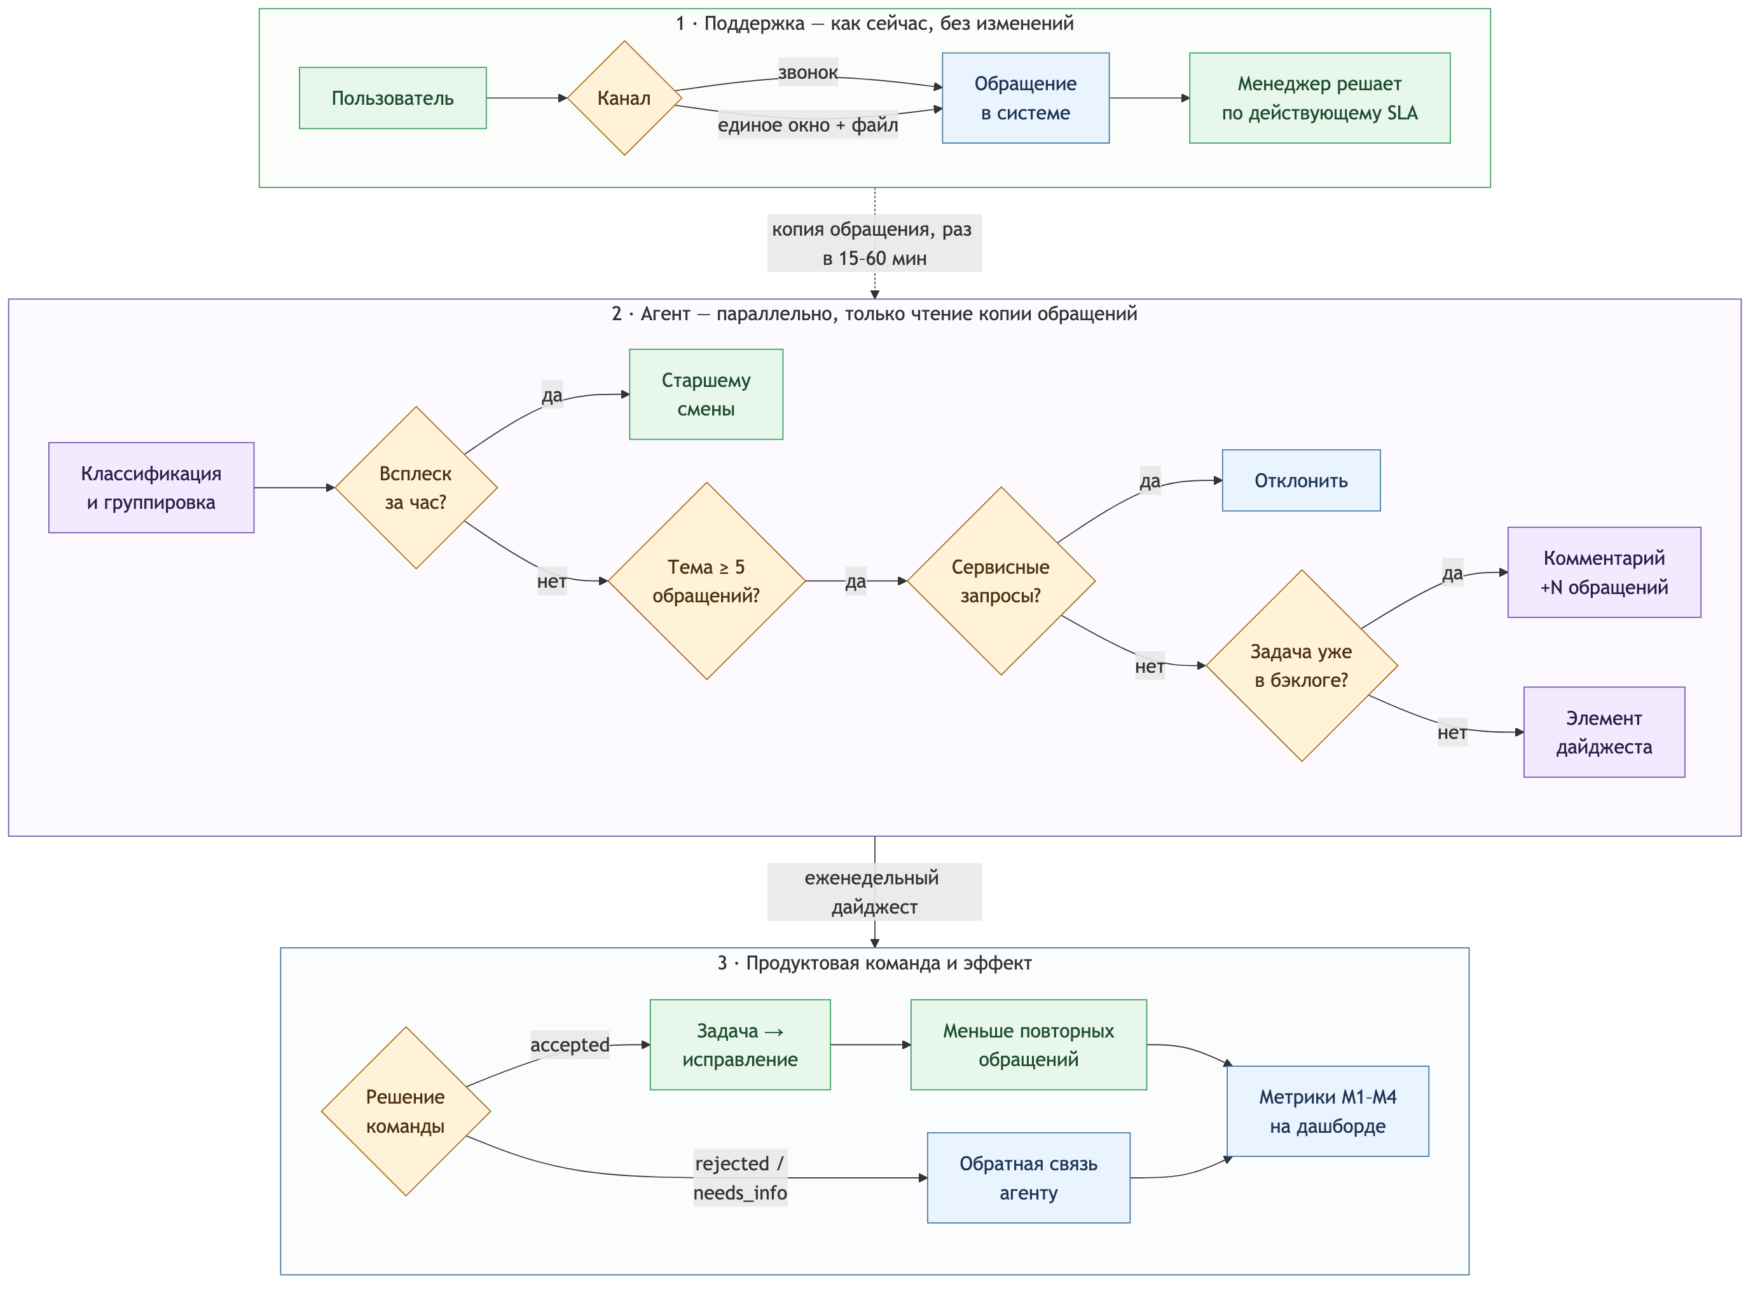
БИЗНЕС-ПРОЦЕСС
Агент работает рядом с поддержкой, а не вместо неё
SLA не меняется
Срочное (смена телефона перед отгрузкой) решается как сейчас
Два ритма
Всплеск за час → старшему смены
Тема ≥ 5 обращений → дайджест раз в неделю
Решает человек
Задачу в бэклоге создаёт команда кнопкой «принять»
Intelligence Cup 2026 · «Газпром нефть» · ИИ-агент «поддержка → продукт»
3 / 10

Slide 4
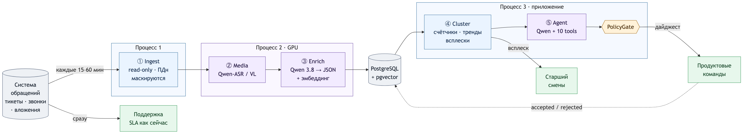
АРХИТЕКТУРА
5 логических сервисов — 3 процесса — 1 база данных
Только внутренний контур
Делим по ресурсам и правам
LLM — только для смысла
Qwen 3.8, Qwen-ASR, Qwen-VL; внешних API нет
ingest — read-only к источнику · model-workers — GPU · приложение — единственное с правом записи
классификация и текст дайджеста; числа, группировка, проверки — код
Не добавляем лишнего
Свой product_id у обращения
Отказоустойчивость
без Kafka и отдельной векторной БД: PostgreSQL + pgvector
группировка и маршрутизация отдельно по каждому продукту
Qwen недоступен → повтор в следующем окне; outbox исключает дубли
Intelligence Cup 2026 · «Газпром нефть» · ИИ-агент «поддержка → продукт»
4 / 10

Slide 5
РАСЧЁТ НАГРУЗКИ
Нагрузка укладывается в ночное окно существующих GPU
≈ 1 400
≈ 0,9 млн
≈ 2,3
обращений в день
40 менеджеров × 35
токенов Qwen в день
≈ 15 минут работы
GPU-часа ASR в день
47 ч звонков, RTF 0,05
≤ 240
≈ 1,4 ГБ
1 / мин
вызовов агента в неделю
только кластеры ≥ 5
эмбеддингов за год
350 тыс. × 1024
запрос к системе обращений
инкрементальная выгрузка
Как снижаем: ASR только для звонков, которые не классифицируются по метаданным · кэш классификации по хешу текста · агент запускается лишь для тем выше порога. Из кейса известно только число менеджеров — остальное допущения, проверяются на старте.
Intelligence Cup 2026 · «Газпром нефть» · ИИ-агент «поддержка → продукт»
5 / 10

Slide 6
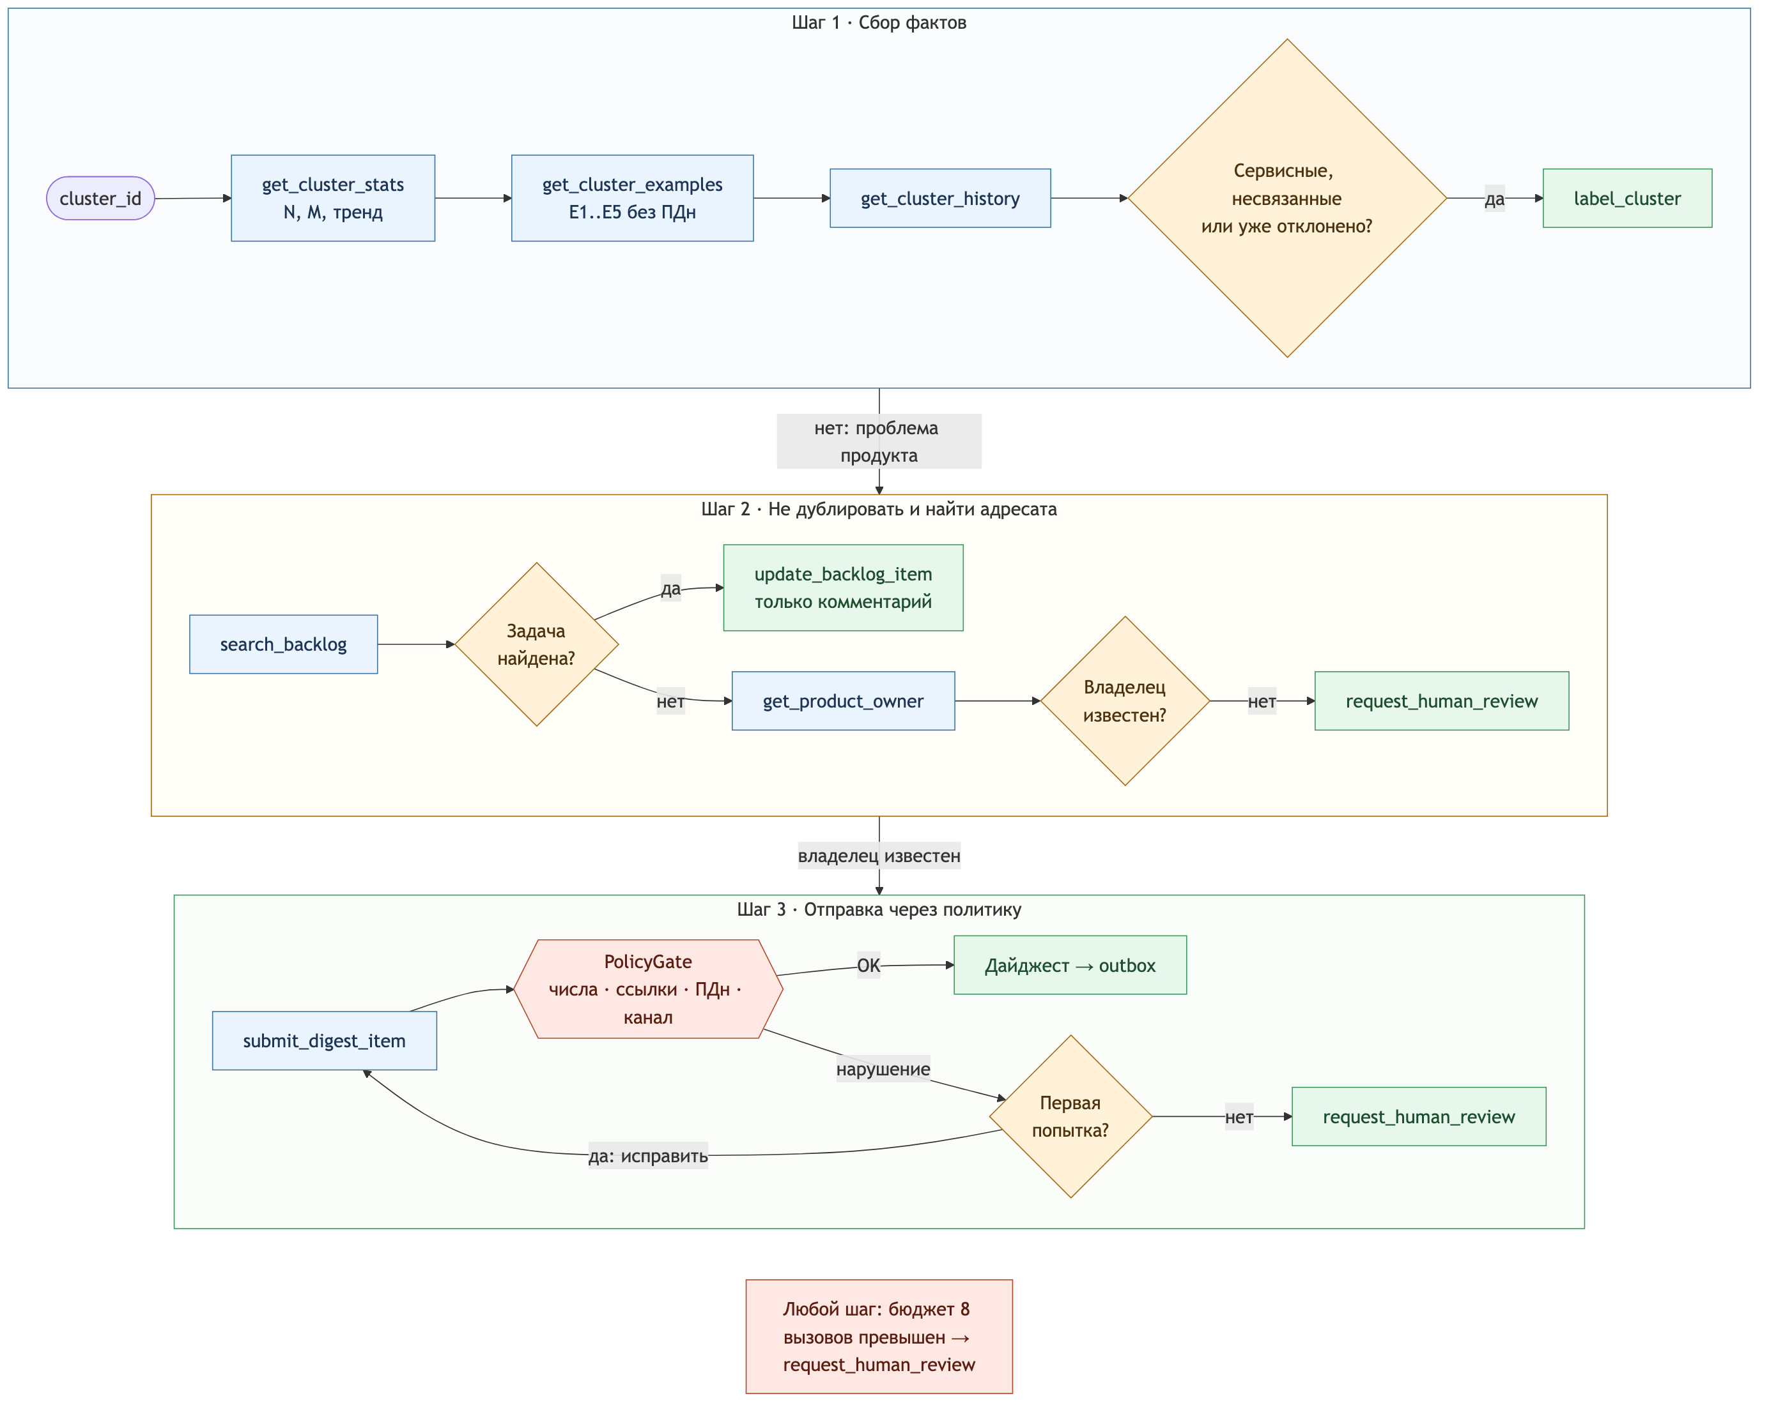
АГЕНТ И ИНСТРУМЕНТЫ
10 инструментов, 4 исхода, не более 8 вызовов
Чтение — 6
статистика кластера · примеры E1..E5 · поиск обращений · поиск в бэклоге · владелец продукта · история решений
Запись — 4, через PolicyGate
дайджест · комментарий к задаче · эксперту · пометить кластер
Задачи не создаёт и приоритеты не меняет
Intelligence Cup 2026 · «Газпром нефть» · ИИ-агент «поддержка → продукт»
6 / 10

Slide 7
ПРОМПТ И ЗАЩИТА
Промпт задаёт поведение, код гарантирует безопасность
РОЛЬ
ЦЕЛЬ
ВХОД
ИНСТРУМЕНТЫ
ПРАВИЛА
ФОРМАТ
ПРИМЕР
7 блоков: узкая роль · 4 явных исхода, включая «не сообщать» · порядок вызовов · формат под продакт-менеджера · пример из кейса
Числа
Ссылки
ПДн
Prompt injection
только из get_cluster_stats — PolicyGate сверяет каждое число
модель видит E1..E5, а не ID тикетов; ≥ 5 ссылок из своего кластера
телефоны, e-mail, ИНН, карты маскируются до модели и проверяются на выходе
текст обращения — данные; канал доставки только из справочника
Из примеров кейса: №3 — одно обращение с двумя симптомами считается один раз · №1 и №2 — одна тема ≠ одна ошибка · №6–7 — агент никогда не предлагает выдать пароль или SMS-код
Intelligence Cup 2026 · «Газпром нефть» · ИИ-агент «поддержка → продукт»
7 / 10

Slide 8
ТЕСТИРОВАНИЕ
Приёмка: офлайн → shadow → пилот → масштаб
Классификация
macro-F1 ≥ 0,85 · сервисные запросы recall ≥ 0,90
Кластеры
чистота ≥ 0,90 · найдено ≥ 80% известных тем
Агент
числа = статистика 100% · дубли с бэклогом ≤ 10% · рубрика ≥ 4/5
Безопасность
0 утечек ПДн · 0 срабатываний prompt injection
Нужен ли Qwen
гибрид против «правила + BM25» на том же эталоне; нет прироста → проще
Релиз
нижняя граница Уилсона доли принятых ≥ 0,5 на ≈ 250 оценках
Эталон: ≈ 800 реальных обращений, 2 разметчика + арбитр · ретроспектива за год без «подглядывания в будущее»
Intelligence Cup 2026 · «Газпром нефть» · ИИ-агент «поддержка → продукт»
8 / 10

Slide 9
ЭФФЕКТ ВНЕДРЕНИЯ
Главное — сколько обращений не случилось
M1
Предотвращённые повторные обращения
M2
Высвобожденные часы ручного сбора
темы исправлены раньше × поток обращений
40 менеджеров × часы до и после
M3
Опережение бэклога
M4
Доля принятых элементов
порог в агенте → задача в бэклоге
accepted / все решения команды
Ретроспектива за год до запуска · рост по продуктам с контрольной группой (difference-in-differences)
Ограничители: время поддержки на агента ≈ 0 · ложные сигналы · 0 инцидентов ПДн · SLA не хуже.
Нет связи «тикет → задача»? — сопоставление по смыслу + ручная проверка; нет журнала выгрузок? — опрос × 0,7.
Intelligence Cup 2026 · «Газпром нефть» · ИИ-агент «поддержка → продукт»
9 / 10

Slide 10
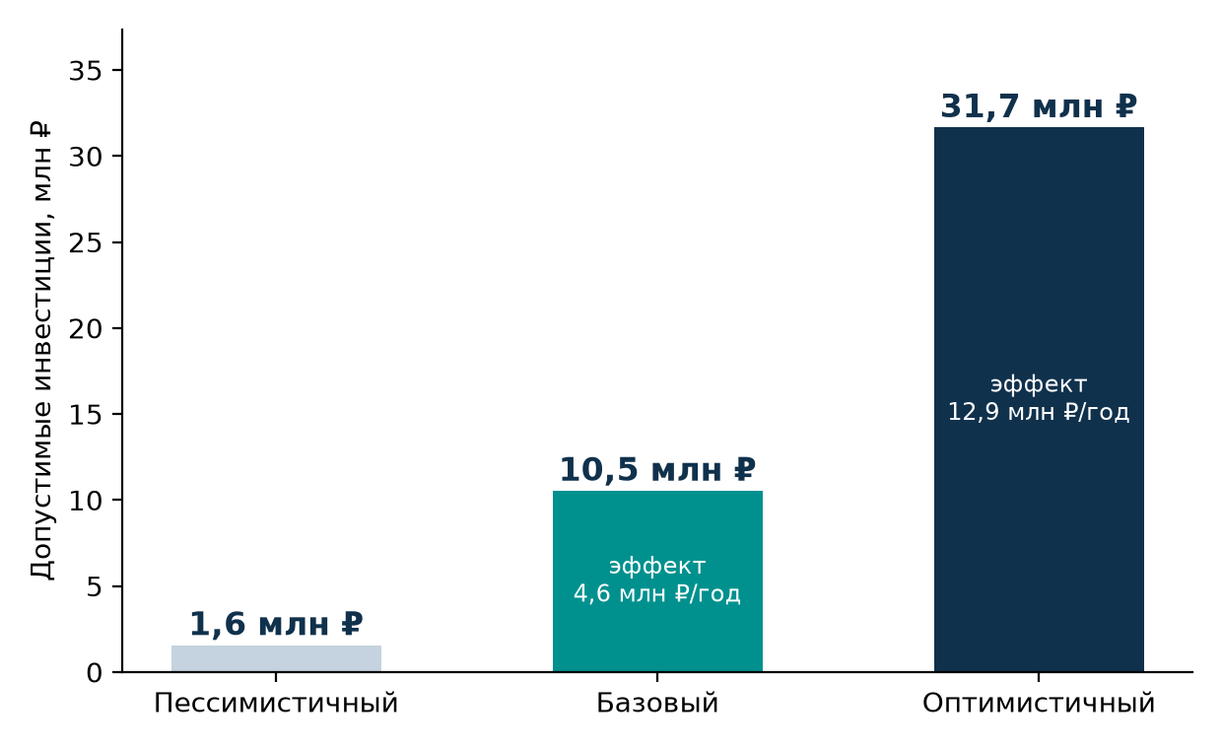
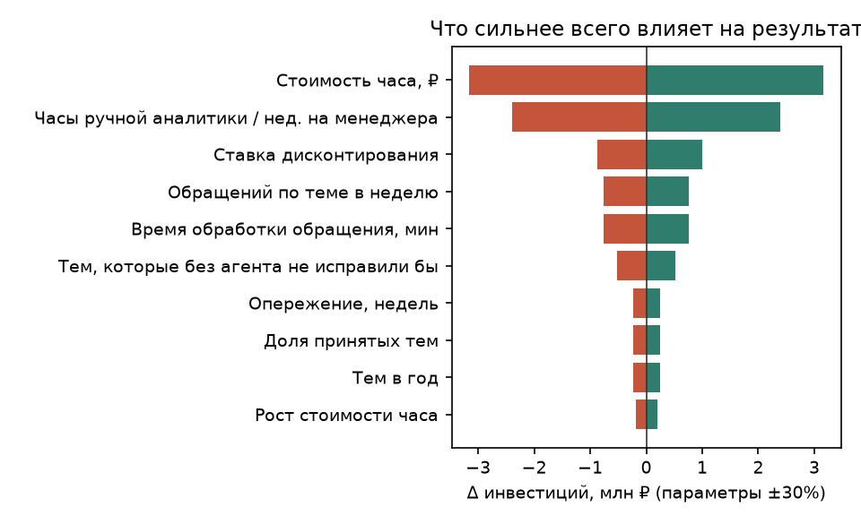
ФИНАНСОВАЯ МОДЕЛЬ
Эффект ≈ 4,6 млн ₽/год окупает до 10,5 млн ₽ за 3 года
B1 — предотвращённые обращения × AHT × стоимость часа · B2 — 40 менеджеров × часы ручного сбора × 48 нед.
r = ключевая ставка (14% на 23.10.2026; прогноз ЦБ 12,5–13,5% в 2027) + 5 п.п. риска; g = 7% (рост зарплат, МЭР).
Бюджет ~10 млн ₽ допускает только компактную архитектуру — поэтому 3 процесса, 1 БД и внутренние модели.
Intelligence Cup 2026 · «Газпром нефть» · ИИ-агент «поддержка → продукт»
10 / 10

